Slide 1

2023대비 면접반_ver.2
프로젝트 명 | 2023대비 면접반_ver.2
버전 | V1.0
작성일 | 2023.08.03
기획 담당자 | 온라인사업부 이승애
오픈 예정일 | 2023.8월중
내용 요약

Slide 2
프로젝트명
Description
*
1
2
3
4
[레퍼런스]
https://police.criminallaw100.com/lecture/interview/interview.asp
김폴카
https://epolice.hackers.com/site/event/2020/0929/
해커스
https://www.miraeij.com/police/promotion/interview/
미래인재

Slide 3


프로젝트명
Description
*
1 | [디자인] 메인에 하단의 이미지처럼 강태중,강인엽 교수진 사진 크게 넣어 디자인해주세요.
2
3
4
 | [레퍼런스 참고] https://event.eduwill.net/Product/G/InterviewCamp_3?_gl=1*63ebfn*_ga*NjE1MTQwNTkyLjE2ODkzMjQyNDM.*_ga_C07Q38FFTL*MTY5MTU1NzYwNy44LjEuMTY5MTU1NzYyMS40Ni4wLjA.
* 중앙일보 후원 2023 히트브랜드 대상 1위 교육서비스 부문
*1위가 만든
All-in-one 면접반
강태중
Signature
10/16 개강
강인엽
스파르타
10/9 개강
최종 합격을 결정하는 마지막 단계, 면접!
30년 이상 경력의 경찰관 출신 면접관과 미래인재 1위 교수진이 여러분의 최종합격을 책임집니다
**
*
*
**
99.9%
1위
30년
수험생 평가 선호도
30년 이상 경력의
경찰 출신 면접관 전담 담임제
실제 면접시험과 동일한
시스템으로 구성
section1
* 23년 1차 대비 면접반 내부 설문조사 기준
**All-in-one Signature 교수진 이력 기준

Slide 4

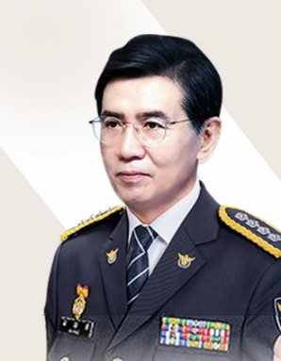
* 23년 1차 대비 면접반 내부 설문조사 기준
프로젝트명
Description
*
1
2
3
4
**All-in-one Signature 교수진 이력 기준
‘수험생 선호도 *1위, **30년 이상 경찰 경력의 중경출신 면접 전문가와 99.9% 실전 대비
프로그램’으로 경찰공무원 합격의 마지막 관문, 면접을 확실하게 준비하세요.
강태중 All–in-one Signature
1
10/16 개강
All - in - one Signature 교수진
경찰 경력 평균 30여년 이상, 수험생 선호도 1위의 중앙경찰학교 교수 출신으로 구성된 면접 전문가
노란색 화살표는 월계관 디자인 의미함
워딩에도 강조표시 해주시고 저렇게 특징 잡아서 각각 교수별로 표기
중경출신
All-in-one Signature
면접반 대표교수(총괄)
강태중 교수
30년 이상 경찰 경력
중앙경찰학교 교수 · 학과장 · 교수계장
신입경찰관 교육(교육학 석사)
순경입직 ~ 총경퇴직
신광은 면접캠프 월수금반 대표교수
경기북부 경찰채용 면접위원
중앙경찰학교 교수 선발위원
중경 교수
선발위원
경기 북부
경찰채용
면접위원
section2

Slide 5
프로젝트명
Description
*
1
2
3
4
32년이상 경찰경력
41년이상 경찰경력
34년이상 경찰경력
신임 경찰관 면접 위원
중경교수
중경 교수 선발 위원
실전 면접반
전임교수
신임 경찰관 교육위원
신임 경찰관 교육위원
디자인 시 실루엣으로 들어가되 신비감 있는 디자인 영역으로 들어가야 할 듯 함
노란색 화살표는 월계관 디자인 의미함
워딩에도 강조표시 해주시고 저렇게 특징 잡아서 각각 교수별로 표기
박형기 교수
중앙경찰학교 교수
경찰경력 32년
실전면접반 전임교수
교육기획/인사교육/정보
중앙경찰학교 교수 선발위원
서울청/중앙경찰학교 교수
경찰대학/동티모르 ·필리핀 IT학과 교수
신영숙 교수
서울청 신임경찰관 면접위원
경찰경력 41년
실전면접반 전임교수
경찰청/서울청/경기청
경무/112/감사/교통/여청/지구대장
김송원 교수
중앙경찰학교 교수
신임 경찰관 교육
경찰경력 34년
보안수사대/형사반장
경찰청/서울청/경기청/중앙경찰학교
보안/형사/체포술
section3

Slide 6



프로젝트명
Description
*
1
2
3
4
All-in-one Signature 관리 프로그램
30년 이상 전직 경찰 출신의 중앙경찰학교 출신 전담교수진의 밀착관리와
면접 비법 자료 및 Group&Personal 훈련으로 진행되는 단계별 역량 강화 프로그램
STEP 1
STEP 2
STEP 3
사진 교체 예정
사진 이미지 크게 디자인
Warming -Up
Group Consulting
Personal Consulting
서류 작성 특강
사전조사서 특강
경찰 핵심가치 및 직무분야 주제별 강의
INIE 활용 교육
개인별 역량 분석
→ group matching
service
그룹별 소수 정예 8명
실전 면접 비법 자료 제공
팀워크 향상 교육
99.9% 실제 면접 환경과 동일한 실전 적응 훈련
개인별 역량 체크를 통한
단계적 역량 강화
자기주도 로드맵 작성
5대 기출 경험 및 경력에 대한 Story체화
이미지 컨설팅
section4

Slide 7
All-in-one Signature 일일 프로그램
프로젝트명
Description
*
1
2
3
4
종일제 집중 교육과정으로 단계적 면접 현장 대응능력 상승
시간 | 내용
9시 - 10시 | 이슈청취 및 준비학습
10시 - 12시 | 조별 스터디 1(개별중심)
13시 - 14시 | 질문 주제별 학습 정리
14시 - 16시 | 개별 직무 강의 & INIE
16시 - 18시 | 조별 스터디2(단체중심)
18시 - 21시 | 자율 개별/조별 스터디
All-in-one Signature 주차별 상세 프로그램
월수금반/화목토반
(9:00 ~ 18:00 정규 프로그램/18:00~21:00 자율 스터디)
개강 전 | 1주차 | 2주차 | 3주차 | 4주차
서류 작성 사전 조사서 작성 | OT 경찰 면접체계 이해 자기 분석, 설계 경찰 핵심가치 교육 5대 기출 작성 및 피드백 직무분야 주제별 강의 (1차시 ~ 2차시) 스터디조 편성 및 적용 INIE 활용 교육 (1~3호, 시사 & 이슈) | 예절 교육 면접장 행동요령 교육 역량면접 교육 논리성 향상 교육 현장 행동역략 습득 조별 면접 스터디 직무분야 주제별 강의 (4차시 ~ 6차시) INIE 활용 교육 (4~6호, 시사 & 이슈) | 의사소통 교육 현장 적응 교육 조별 면접 스터디 직무분야 주제별 강의 (7차시 ~ 9차시) INIE 활용 교육 (7~9호, 시사 & 이슈) 이미지 컨설팅 실전 면접(개별) | 의사발표 정확성 교육 팀워크 향상 교육 현장 대처 교육 조별 면접 스터디 직무분야 주제별 강의 (10차시 ~12차시) INIE 활용 교육 (10~12호, 시사 & 이슈) 실전 면접(집단)
section5
※ 학원 운영 상 일정은 변경될 수 있습니다.

Slide 8
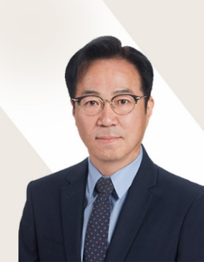


프로젝트명
Description
*
1
2
3
4
2
강인엽 All – in - one 스파르타
10/9 개강
All-in-one 스파르타 교수진
경찰 면접위원 출신의 스파르타 트레이닝으로 진행되는 ‘경찰 면접의 정석’
All-in-one 스파르타 대표
강인엽 교수
경찰대 졸업
section6
경찰대학교 졸업
경찰면접위원 출신
법원직 및 각종 특채 면접 전임
경찰간부 면접 전임
경찰 면접 위원 출신
All-in-one 스파르타 관리 프로그램
5주 동안 매일! 철저한 면접 트레이닝으로 실전 능력 향상
1:1 튜터링 모드
당일 면접 학습
100% 시스템
실제 면접관 출신 초빙
모의 면접 프로그램
사진 교체 예정
사진 이미지 크게 디자인
이론
면접
트레이닝
평가
월~금까지 매일 진행되는 1:1 맞춤형 프로그램
직무 ·조직 적합성 및 경찰 상식 안내
본인 인성 및 조직 적합 정립
매일 진행하는 학습 100% 프로그램
다양한 상황에 대한 대응 능력 향상
전 면접관 출신이 면접 모의고사 진행
경찰 면접 특수성에 대한 이해 및 스피치 능력 향상

Slide 9
프로젝트명
Description
*
1
2
3
4
All-in-one 스파르타 주별 상세 프로그램
월~금(9:00 ~ 19:00)
주별 | 1주 | 2주 | 3주 | 4주 | 5주
수업 목표 | 경찰면접 특수성에 대한 이해 | 본인 인성 및 조직적합 정립 | 상황질문 및 토론 | 토론 숙달 | 실전 같은 모의면접
프로 그램 | 경찰면접 특성 및 일반이론 어떻게 study 할 것인가?(조장, 조원의 역할) 최신 면접의 경향 및 어떻게 최종합격 할 것인가? 개별질문 중 주요 질문에 대한 작성법 압박, 돌발 질문에 대한 대응 및 스피치요령 인성, 신상관련 질문에 대한 대응법 | 국가관 관련 답변 조직적합성에 대한 답변 조직 내 관계설정을 어떻게 할 것인가? 직무적합성에 대한 답변 (경찰청, 경찰서, 지역경찰 주요 업무 이해) | 어떻게 토론을 할 것인가? 토론 주제에 대한 답변 (전통적 토론 주제 및 방식, 최근 토론 주제) 기타 상황질문관련 답변 중간고사(20문제 서술형) | 토론주제에 대한 답변 경찰 상식 | 모의면접 외부 초청(전 면접관 출신) 시사정리
*5주 수업 후 면접기간 중 각 청별 기출질문에 대한 해설
※ 학원 운영 상 일정은 변경될 수 있습니다.
section7

Slide 10
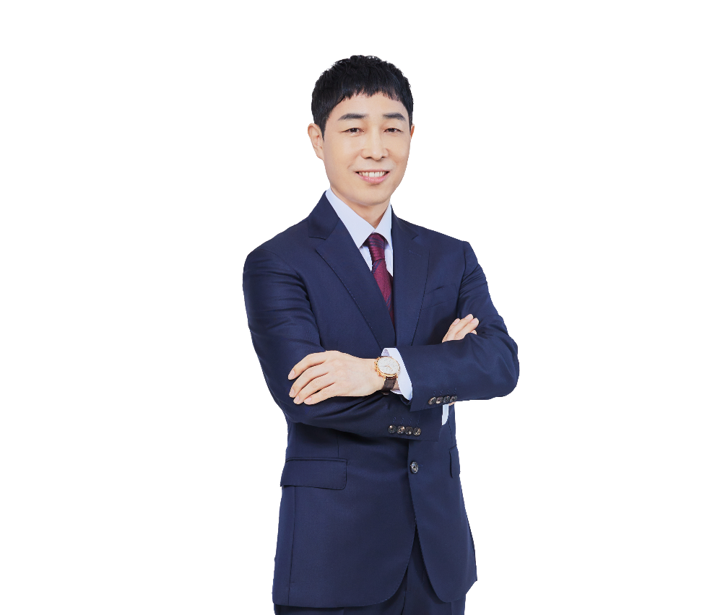
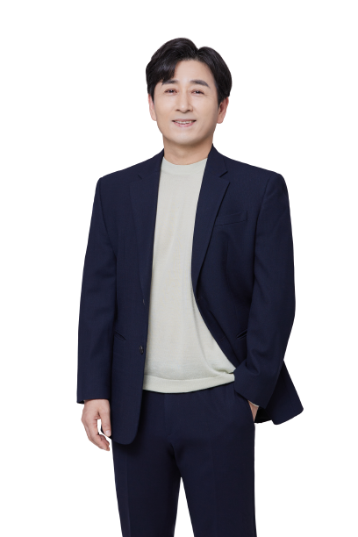
여러분이 최종 합격하는 그 순간까지
미래인재 1위 교수진도 끝까지 함께합니다
프로젝트명
Description
*
1
2
3
4
*
“면접 기출 족보 특강”
형사법
신광은
경찰학
장정훈
“최종 합격을 위한 면접 One-Point Lesson
& 경찰 행정법 질의 완벽 대응 Process”
section8
* 강의 일정은 등록자에 한하여 개별적으로 안내됩니다
*신광은 – 미래인재경찰학원 강의 수강생 수 기준
장정훈 – 23년 경찰학 교수진 카페 회원 수 기준

Slide 11
프로젝트명
Description
*
1
2
3
4
 | [참고 레퍼런스] https://supercoding.net/Course/CourseIntro?utm_campaign=sa&utm_source=naver_bs_pc&utm_medium=cpc&utm_term=%EC%8A%88%ED%8D%BC%EC%BD%94%EB%94%A9&utm_content=maintext&n_media=27758&n_query=%EC%8A%88%ED%8D%BC%EC%BD%94%EB%94%A9&n_rank=1&n_ad_group=grp-a001-04-000000033493713&n_ad=nad-a001-04-000000251146676&n_keyword_id=nkw-a001-04-000005266477598&n_keyword=%EC%8A%88%ED%8D%BC%EC%BD%94%EB%94%A9&n_campaign_type=4&n_contract=tct-a001-04-000000000734228&n_ad_group_type=5&NaPm=ct%3Dll3bkyc8%7Cci%3D0yu0000l%2DXbyq3MzruXf%7Ctr%3Dbrnd%7Chk%3D538abe059679339cb664eeee8f2f0f6bee85bdfd
단순히 비교만 해봐도 미래인재 All-in-one면접반을 선택하지 않을 이유가 없습니다!
A사/B사/C사
V S
All-in-one 면접반
1. 비전문가 강사진
* 30년 경력 이상 전직 경찰관
* 중앙경찰학교 전직 교수
* 실제 면접위원 출신으로 구성된 전문가 집단
* 23년 1차 대비 면접반 내부 설문조사 기준
**All-in-one Signature 교수진 이력 기준
레슨원포인트
아침 9시 ~저녁 9시 까지 책임 관리제
30년 경력 경찰출신, 중경 출신 교수진, 실제 면접위원이 직접 관리하는 올인원 튜터링 모드
당일 배운건 당일 복습 시키는 100% 면접 학습 프로그램
미래인재 1위* 교수진도 끝까지 책임지는 면접반
2. 형식적인 담임관리제
비교표
수퍼코딩 쪽 VS 부분 참고해서 만들것
특징이되는 부분만 잘 짚어서…
에듀윌/해커스/경단기 비교
3. 실전과 동떨어진 면접 훈련
실제 면접보다 더 실전 같은 전문가 집단의 원포인트 레슨
-면접 전용관 제공을 통한 전문화 훈련
- 30년 경력 경찰관, 중경 전직 교수진, 실제 면접위원 출신 전문가 집단의 노하우가 총망라 된 비법자료 제공
전문가 집단의 실전보다 더 실전같은 모의훈련, 1:1 컨설팅
section9

Slide 12






최종합격을 위한 One Thing!
All-in-one 면접반 확실하게! 한번 더! 정리해 드립니다!
전직 30년 경력
경찰관 출신 전문가 집단
중경/경찰관 출신
노하우가 담긴 비법자료
면접 전용관 제공
99.9%
실제 면접과
동일 시스템
전문가 집단의
실시간&종일제
튜터링 모드
종일 집중 케어
1위 교수진의
족보 특강
의장님, 장정훈 교수님
section10

Slide 13

프로젝트명
Description
*
1
2
3
4
All-in-one 면접반 출신 최종합격자들의 강력 추천!
모두 최고의 면접반이라고 말하지만, 진실은 합격으로 증명됩니다.
강태중 교수님 면접반의 실전 코칭 피드백 덕분에 좋은 결과를 얻었습니다.
교수님과 스터디원의 피드백으로 저의 나쁜 습관이 무엇인지 파악하고 고쳐서 최종 합격 할 수 있었습니다.
- 23년 1차 대비 면접반 수강생 후기 중 -
경찰 출신/면접 담당관 출신 교수님들이라 그런지 모의 면접 후 실전 면접에 필요한 노하우/피드백을 깊이 있게 받을 수 있었어요.
- 23년 1차 대비 면접반 수강생 후기 중 -
진짜 면접 시험처럼 운영해서 실제 면접장에서 전혀 긴장하지 않고 면접 볼 수 있었고 당당히 합격했습니다.
- 23년 1차 대비 면접반 수강생 후기 중 -
경찰공무원 최종 합격!
미래인재경찰학원이 여러분의 최종합격까지 함께 하겠습니다.
강태중T
All-in-one Signature 신청하기 ▶
강인혁T
All-in-one 스파르타 신청하기 ▶
section11

Slide 14
프로젝트명
Description
*
1 | 버튼 클릭 시, 응시번호 입력 팝업 생성 응시번호 입력 후 수강신청단 이동
2 | 버튼 클릭 시, 설명회 신청 팝업 생성 ※로그인 필수 1. 관리자(학원관리>신청관리)에 신청자 명단 생성(이름/아이디/전화번호) 및 엑셀 다운로드 가능하도록 기능 구현
3
4
◆ All-in-one 면접 설명회 ◆
2023년 2차 경찰시험 최종 합격을 위한 확실한 선택!
‘30년 이상 경력의 경찰관 , 전직 중경 교수진, 실제 면접위원 출신’의 전문가 집단이 여러분의 최종합격을 책임집니다.
일정 : 2023.08.27(일) 14시
장소 : 미래인재경찰학원 노량진 스마트빌딩
(동작구 노량진로 14가길 11)
2
설명회 신청하기 ▶
뒷 배경 사진은 수험생 실전 면접 하는 사진으로….
section12

Slide 15




프로젝트명
Description
*
1 | 소문내기 이미지는 디자인 완성되면 검토 후 진행 예정
2
3
4
소문내기
최다참여자 10명
1위가 만든 All – in – one 면접반
커뮤니티에 소문 내고 스타벅스 커피 받자!
section13
이벤트 기간 : 2023. 08. 18(금) – 09.04(월)
당첨자 발표 : 09. 07(목)
--------------- 소문내기 이벤트 참여 방법 ---------------
01. 소문내기 이미지와 함께 URL 복사하기
1
2
소문내기 이미지 다운로드
이벤트 URL 복사하기
section14

Slide 16

프로젝트명
Description
* | * 참고 페이지 https://www.miraeij.com/police/promotion/clicking/ -------------------------- ① 클릭 시 하단 지정 커뮤니티 경로로 새창 이동 ② 로그인 필수, 게시글 url 입력 후 인증 시 아래 게시판에 댓글 노출 *** 관리자에서 해당 명단 엑셀 다운로드 가능하도록 기능 구현 ■ 지정 커뮤니티 커뮤니티 클릭 시 아래 URL로 새 창 연결해 주세요 네이버 경꿈사 https://cafe.naver.com/polstudy 네이버 경수모 https://cafe.naver.com/tocop 네이버 독공사 https://cafe.naver.com/m2school 네이버 공드림 https://cafe.naver.com/gugrade 다음 경시모 https://cafe.daum.net/policeacademy
1
2
3
4
02. 아래 지정된 커뮤니티에 전체 공개글로 소문내기
(게시글 제목은 모두 달라야 하며, 제목 또는 내용에 [미래인재경찰, 기본이론종합반] 문구가 필수로
포함되어야 합니다.)
1
* 게시글 전체공개 필수
3
태그 복사하기
* 필수태그) # 미래인재경찰 #24년대비몰입반 #경찰공무원합격 #신광은종합반 #9월시작몰입반 #미래인재
section14
03. 아래 빈칸에 내가 작성한 글 URL 인증하기
2
소문내기 한 커뮤니티 게시글의 URL을 등록해주세요.
인증하기 >
section15

Slide 17
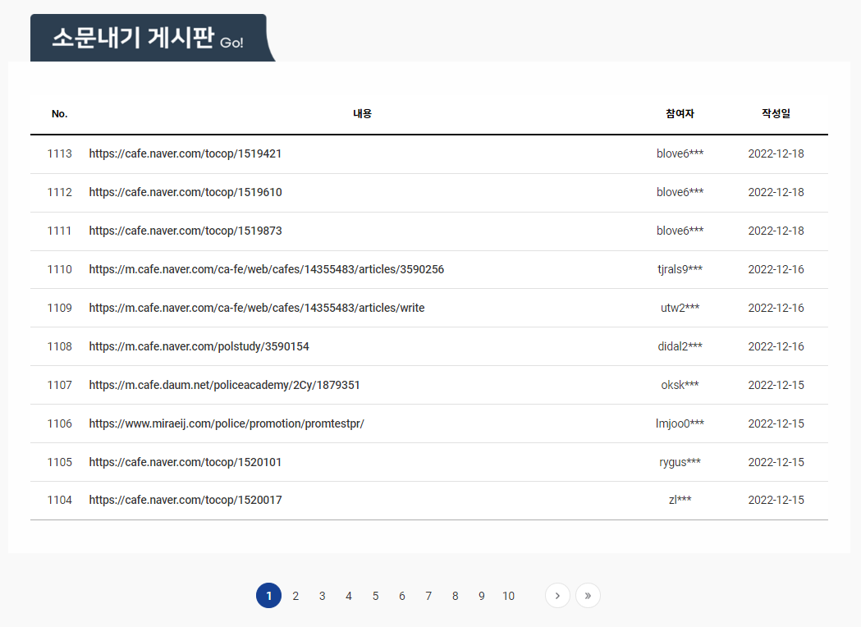
프로젝트명
Description
*
1
2
3
4
section16
section17

Slide 18
프로젝트명
Description
*
1
2
3
4
소문내기 유의사항
사은품 안내 : 소문내기 이벤트 최다 참여자 10명 – 스타벅스 커피 기프티콘 증정
9/4(월) 24시까지 입력된 건에 한해 인정되며, 사은품은 가입 시 입력하신 휴대폰 번호로 9/7(목) 일괄 발송 됩니다.
가입 시 등록 된 휴대폰 번호로 발송되므로 번호 오류로 인해 발송 누락된 경우에는 추가 지급 불가합니다.
전체 공개된 게시물이어야 하며, 지정된 커뮤니티에 등록된 글만 인정됩니다.
같은 게시글 주소는 여러 번 등록하여도 1건으로 인정되며, 최소 5건 이상 작성하셔야 경품 수령이 가능합니다.
회원가입 시 마케팅 수신 동의한 분들에 한해 상품 지급되며, 작성해주신 게시글은 마케팅 자료로 사용될 수 있습니다.
타인의 게시글 주소를 입력하는 경우 지급 대상에서 제외 됩니다.
본 이벤트는 사전 예고 없이 조기 종료되거나 연장될 수 있으며, 사은품 품절 시에도 사전 예고 없이 경품이 변경될 수 있습니다.
중복자가 다수일 경우, 중복자 내 추첨을 통해 선발 예정입니다.
section18

Slide 19

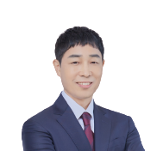
프로젝트명
Description
*
1
2
3
4
* 중앙일보 후원 2023 히트브랜드 대상 1위 교육서비스 부문
* 중앙일보 후원 2023 히트브랜드 대상 1위 교육서비스 부문
최종 합격의 마지막 관문
최종 합격의 마지막 관문
*1위가 만든
All-in-one면접반
사전 예약 OPEN
*1위가 만든
All-in-one면접반
* 중앙일보 후원 2023 히트브랜드 대상 1위 교육서비스 부문
최종 합격의 마지막 관문
All-in-one 면접반
사전 예약
~8/18(금)까지
바로가기 >
메인 팝업 배너(~8/18)
면접반 15% 할인
면접 기출 족보 특강 0원
프로그램 자세히 보기 ▶
* 중앙일보 후원 2023 히트브랜드 대상 1위 교육서비스 부문
메인 오프라인 배너(~8/18)
메인 오프라인 배너(8/18~)
최종 합격의 마지막 관문
*1위가 만든
All-in-one 면접반 설명회
빨간색 박스 토대로 모든 문구 수정할 것
문구 통일
8/27(일) 14시
신청 바로가기 >
메인 팝업 배너(8/18~8/27)
*1위가 만든 All-in-one 면접반
신청 바로가기 >
수험생 선호도 1위
99.9% 실전 대비 프로그램
30년 이상 경찰 경력의 교육관 전담 담임제
* 중앙일보 후원 2023 히트브랜드 대상 1위 교육서비스 부문
메인 하단 띠배너(8/18~)

